Slide 1
Werkgroep Duurzaamheid
IVN Eemland - Werkgroep Duurzaamheid *nieuw*
9 januari 2016
Göran Christiansson
Afrondende tekst onder elke pagina van de IVN website: www.ivn.nl
Notes:
Hallo,
Bedankt voor de mogelijkheid om de nieuwe werkgroep “Duurzaamheid” te presenteren.
Ik ben Goran Christiansson, en ik ben de werkgroep aan het opzetten.

Slide 2
Doel
Kennismaking: Werkgroep Duurzaamheid
Contact: Göran Christiansson
Overzicht: Wetenschap en duurzaamheid
Activiteiten van de werkgroep
- Kom graag voor een praatje na de presentatie!
Notes:
Doel: Kennismaking en informatie delen over de stand van de wetenschap over de planeet.

Slide 3
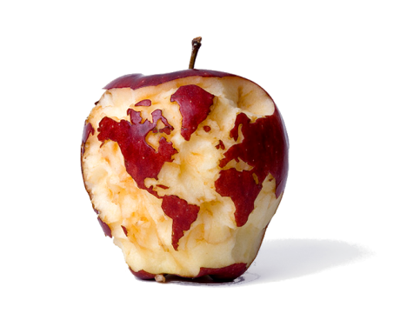
Programma
Kennismaking
Wat is duurzaamheid?
Duurzaamheid: Planeet -> Nederland -> Eemland
Landvoetafdruk, stikstof, fosfor, biodiversiteit, CO₂
Duurzaam eten – mogelijkheden
Activiteiten 2016
Bonus: Wat is natuur?
Picture: kevinvanaelst.com
Notes:
Duurzaamheid is een groot begrip, en we gaan vandaag een overzicht geven over verschillende aspecten.
Wat is duurzaamheid?
Vandaag gaan we focussen op kwantitatieve aspecten van duurzaamheid.
We zien dan dat de belangrijkste knelpunten zijn gekoppeld aan eten en landbouw.
Ik wil graag een interactief programma maken.

Slide 4
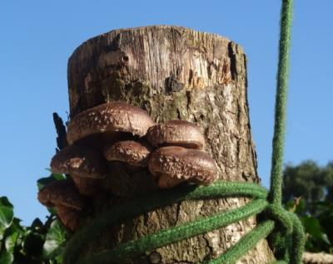
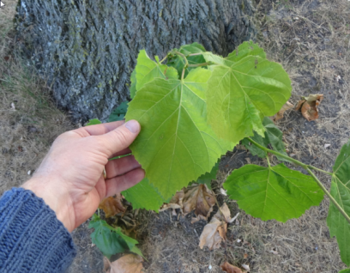
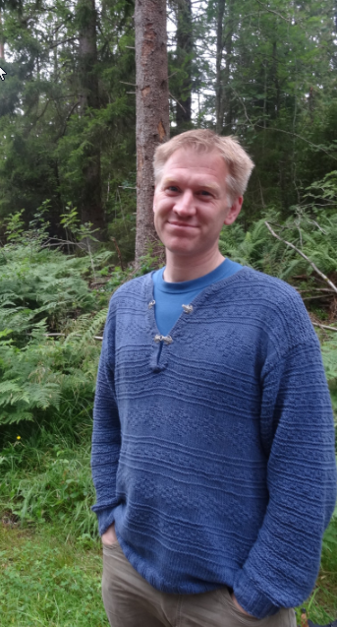
Kennismaking & introductie
dr. ir. Göran Christiansson
Natuurkundig ingenieur onderzoeker
Zonnecellen op het dak
(Deel)eigenaar windmolenpark
Werkt met electrische auto’s en windmolens
Moestuin, bessen, paddenstoelen, lindeblad
Passie voor bomen, EetbaarSoest.nl
Notes:
Ik ben lid van IVN, en woon in Soest.
Ik werk als ingenieur onderzoeker met componenten voor windmolens en electrische auto’s.
Ik heb een passie voor bomen.
Ik kom uit Zweden, daarom de accent…

Slide 5
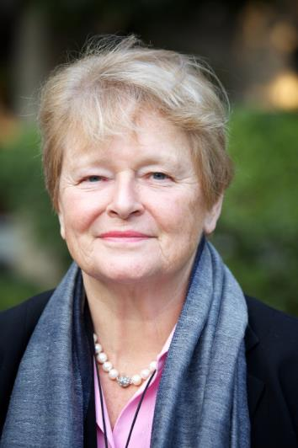
Wat is duurzaamheid?
“Alles wat we eindeloos kunnen blijven doen.”
“Een duurzame beschaving – balans mens/natuur”
“Ecologische / Economische / Sociale belangen”
Brundtland 1987: “Een ontwikkeling die tegemoetkomt aan de noden van het heden, zonder de mogelijkheden van toekomstige generaties om in hun behoeften te voorzien in het gedrang te brengen"
Picture Gro Harlem Brundtland
Notes:
Duurzaamheid is een “hot topic” op dit moment. Overal horen we iets over duurzaamheid.
Er is veel reclame met beweringen over duurzame producten.
Wie vindt duurzaamheid niet belangrijk?
Mijns inziens is duurzaamheid vooral gericht op een duurzame beschaving. Een civilisatie in balans met de rest van de natuur.
Het is soms akelig om hierover te denken omdat we zoveel doen vandaag wat niet duurzaam is.

Slide 6
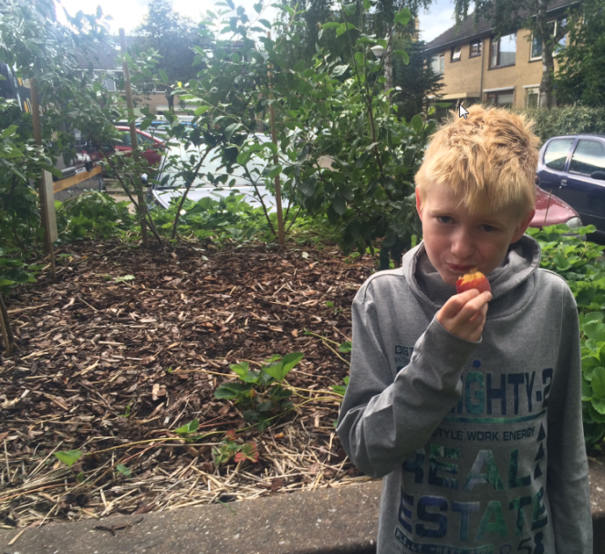
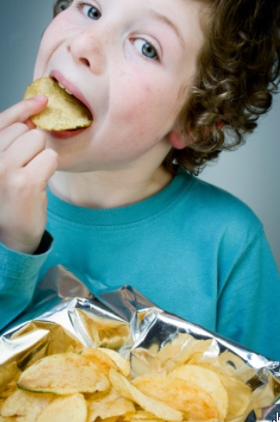
Kwalitatieve duurzaamheid
“A is beter dan B”
Picture: brooksbell.com
Notes:
Een manier om naar duurzaamheid te kijken is om te vergelijken.
Het is beter om een pruim te eten dan een zakje chips open te trekken.
Beter om te fietsen dan met de auto.
Beter een hybride auto dan met een diesel auto.

Slide 7
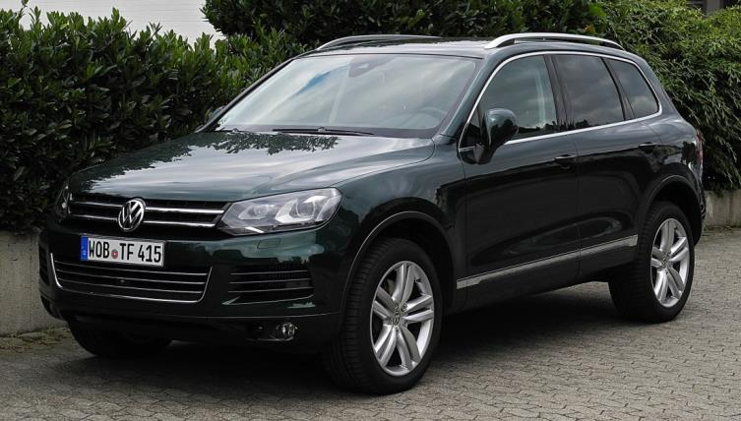
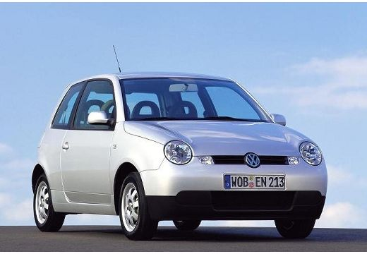
Kwalitatieve duurzaamheid
“A is beter dan B”
Picture: wikipedia.org
Notes:
Dit is waar maar vaak ontoereikend.
Een kleine auto is beter dan een grote auto, maar dat maakt niet de kleine auto duurzaam.
Dit is een goede start, maar om goede keuzes te kunnen maken hebben we kwantitatieve duurzaamheid nodig.

Slide 8
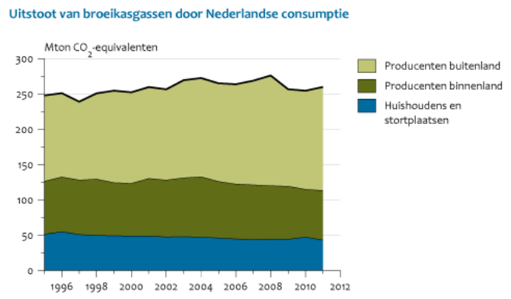
Kwantitatieve duurzaamheid
Positieve of negatieve impact van ons handelen
“CO₂-voetafdruk”
“Land-voetafdruk”
“Grenzen aan de groei”
“Planetaire grenzen”
Picture: compendiumvoordeleefomgeving.nl
Notes:
We hebben kwantitatieve maten nodig om goede keuzes te maken.
We kunnen ons impact meten op verschillende manieren. Wie heeft zijn/haar CO2-voetafdruk berekend?
Dan kunnen we ook berekenen hoe erg het is. Hoe erg is het met de wereld? Het zag er mooi uit vandaag in de wandeling?
We nemen een kijkje op de “staat van de planeet”

Slide 9
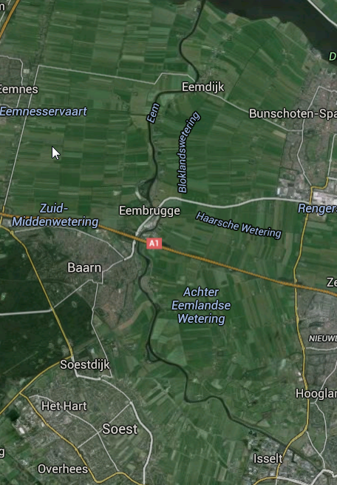
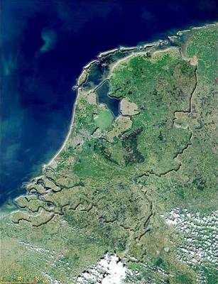
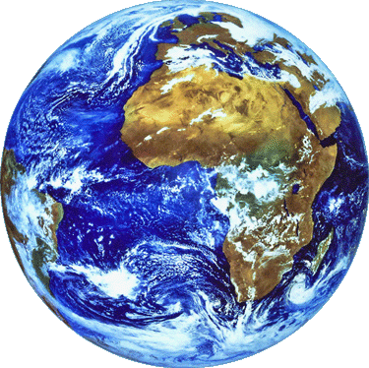
Planeet -> Nederland -> Eemland
Notes:
Eerst kijken we naar de planeet, dan inzoomen naar Eemland

Slide 10
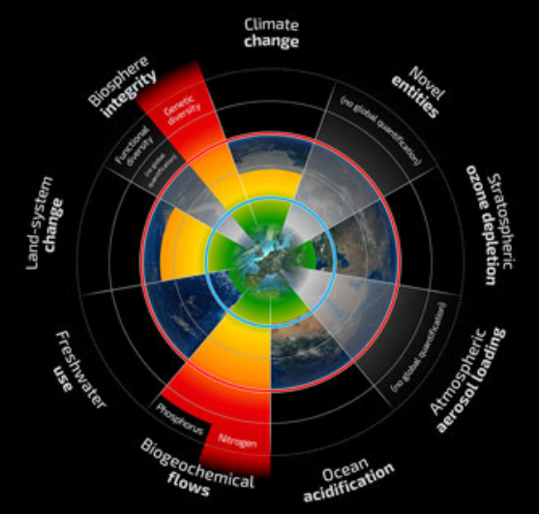
Planetaire grenzen
Paul Crutzen, Maarten Scheffer, Johan Rockström et. al. 2009, Nature, ”Planetary Boundaries”
Notes:
Er zijn een tiental biofysische systemen die belangrijk zijn voor de planeet – als we een beschaving willen behouden.
Systemen die wij mensen beinvloeden.
Systemen die wij kapot kunnen maken.
Een groep toponderzoekers hebben kwantitatieve modellen uitgewerkt voor elf systemen – en een grens bepaald waarin we moeten blijven.

Slide 11
Planetaire grenzen
11 Bio-fysische grenzen aan wat de aarde aan kan, als we een civilisatie in stand willen houden
Meest bekende: Klimaat - CO₂ grens 350ppm
Twee zijn nog niet gekwantificeerd, b.v. gifstoffen en aerosol-uitstoot.
Top 4: Stikstof, fosfor, genetisch soortverlies en boskap.
Notes:
11 biofysische systemen die een katastrofe voor de mens kunnen aanbrengen.
Systemen die wij als mensen moeten beheren.
Voor 9 hebben we nu kwantitatieve grenzen waarin we moeten blijven om veilig vooruit te komen.

Slide 12
Top 4 critische systemen
Soortverlies
Boskap
Fosfor
Stikstof
Notes:
Dit is de laatste status van de planeet. Elk systeem heeft een stapel – hoe slecht het gaat. Hoe roder, hoe slechter.
Buiten de rode lijn – is de risico hoog voor katastrofe.
De vier systemen waar we nu al boven de grens (of heel dichtbij) zitten zijn:
Soortverlies – biodiversiteit
Boskap – landbouw in plaats van bos/natuur
Fosfor en stikstof in water – kunstmest.
Een interessant systeem is het ozone-laag. Als we die kapotmaken krijgen we een katastrofe.
Het ging de verkeerde kant op, en dan heeft de VN een milieutop georganiseerd in Montreal 1987, met het Montrealprotocol als resultaat.
Retatificeerd door alle 197 landen in VN. En het werkt. We zijn veilig.

Slide 13
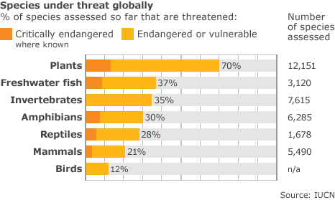
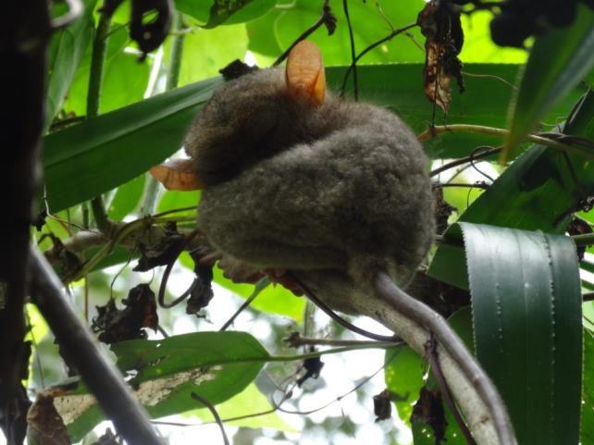
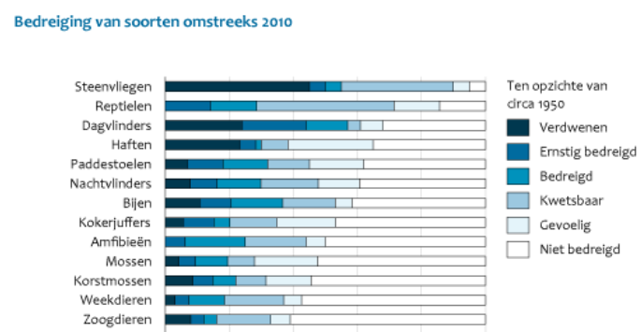
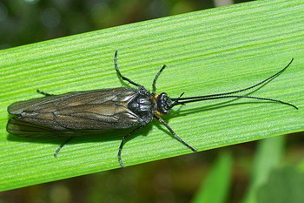
Soortverlies
www.mulder-theo.nl
Notes:
Wij zijn bezig om tienduizenden soorten te vernietigen ieder jaar. (WWF)
De mens is een katastrofe op dezelfde schaal als de komeet die de dinosauriers heeft gedoodt.
In de wereld en in Nederland.

Slide 14
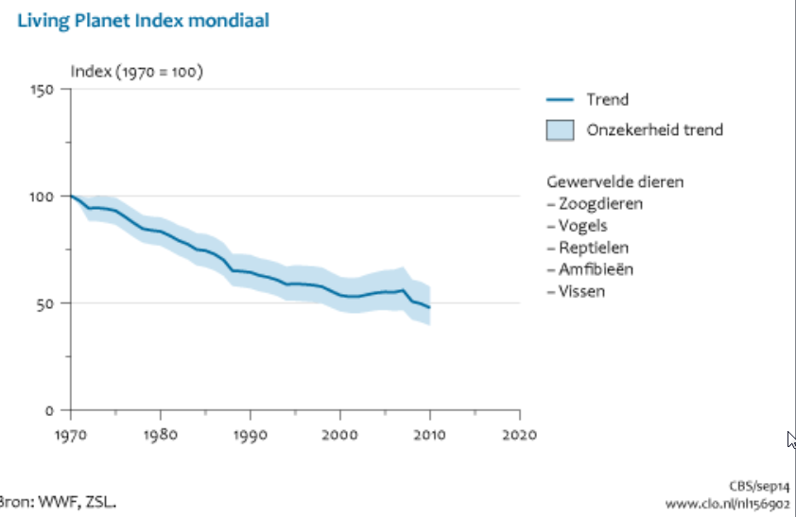

Slide 15
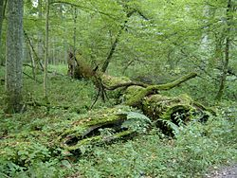
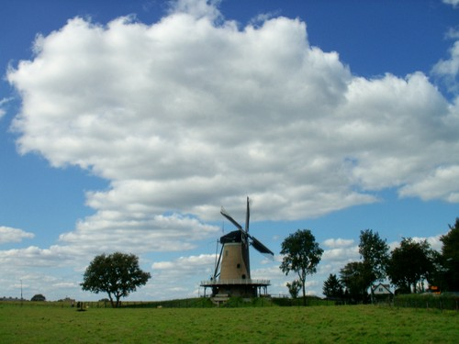
Soortverlies door boskap
Soortverlies door ecotoop-verlies
-> boskap voor landbouw
-> prairie-verlies voor landbouw
Picture: wikipedia.org
Notes:
Soortverlies wordt wereldwijd gedreven door landbouw.
Bossen worden gekapt, zoals in Nederland. Lindewoud, beuk en eikenbossen gaan plat. Eenjarige gewassen komen.
Prairies worden opengeploegd, zoals in de VS.

Slide 16
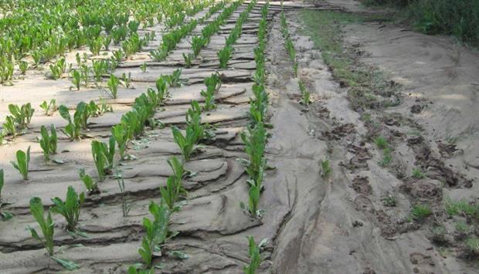
Boskap: bodem-uitputting
Ploegen, een-jarige gewassen, ‘zwarte aarde’
Erosie door regen en wind => verarming van de bodem
Picture: overmaas.nl

Slide 17
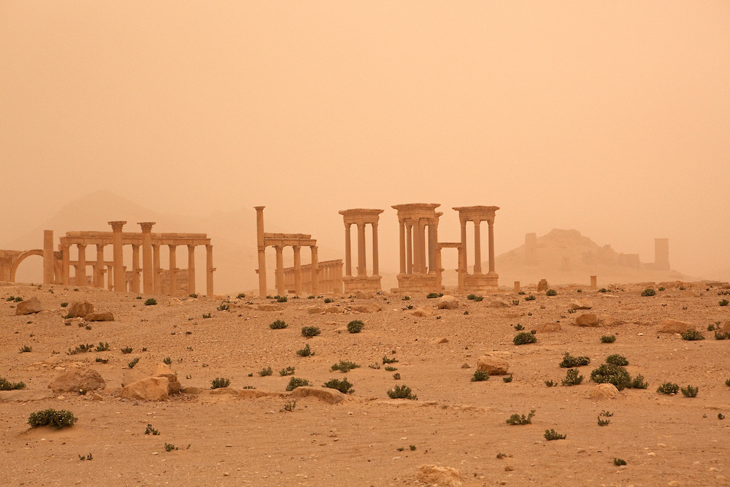
Boskap: bodem-uitputting
“Klassiek voorbeeld” Palmyra
Picture: deidresorensen.photoshelter.com

Slide 18
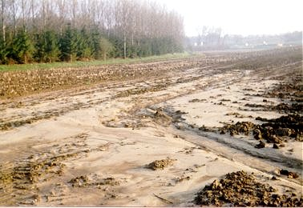
Boskap: bodem-uitputting
Limburg:
Picture: www.kasteelhoeveputh.nl

Slide 19
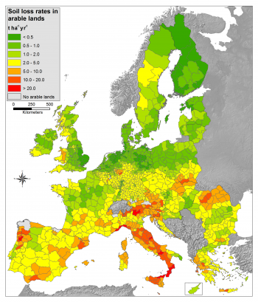
Boskap: bodem-uitputting
Europa: 1-20 ton/ha/jaar
Picture: ec.europa.eu/eurostat

Slide 20
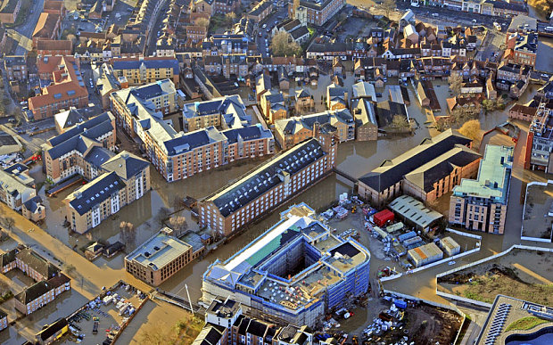
Regen/erosie: De grond komt op de verkeerde plek…
York, Engeland, 27 december 2015, Daily Telegraph

Slide 21
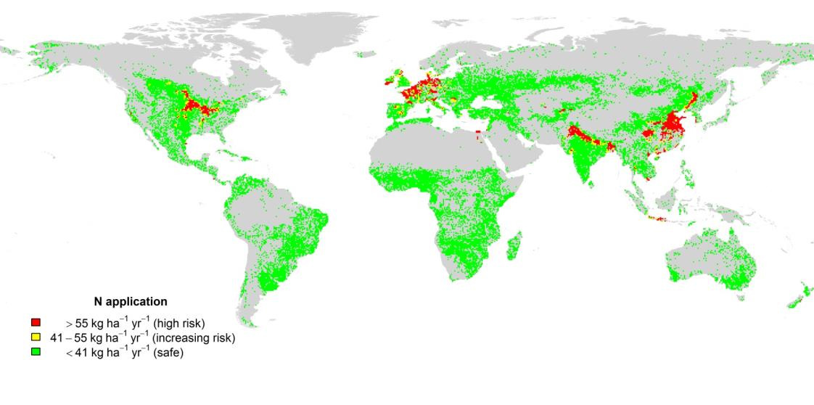
Fosfor & stikstof
Probleem: de mens maakt globaal veel te veel fosfor en stikstof vrij in het oppervlaktewater.
Kunstmest -> landbouw
Picture: www.worldwatch-europe.org
Notes:
Fosfor en stikstof wordt gebruikt als kunstmest voor landbouw.
Wij halen ongekende hoeveelheden stikstof uit de atmosfere, die als nitraaten en ammonias in het water eindigt.

Slide 22
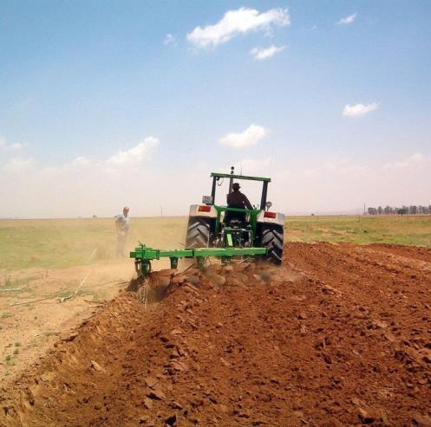
Globaal probleem: Industriële landbouw & veeteelt
Onze huidige voedselproductie-systeem maakt de planeet kapot
Land-voetafdruk is gesneuvelde natuur
Picture: www.regeneratinggrassland.com
Notes:
Als we kijken op planetaire niveau, is landbouw en veeteelt de belangrijkste kracht tegen natuurrijkdom.

Slide 23
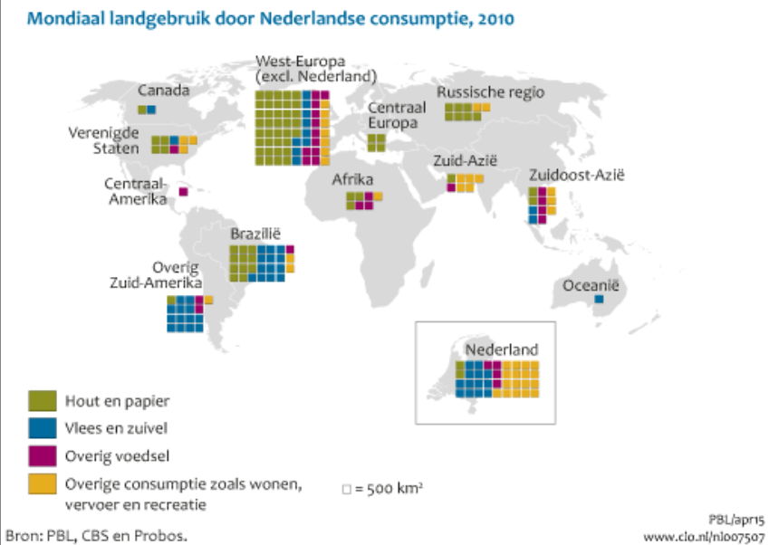
Nederland
Kwantitatieve analyse: “Compendium voor de leefomgeving” – land-voetafdruk:
Notes:
Als we inzoomen op Nederland is landbouw een zeer grote kracht tegen de natuur.
Niet alleen in Nederland maar op de hele wereld.
Als we de export even niet in beschouwing nemen:
Land voetafdruk van de consumptie van Nederlanders in volgende plaatje.

Slide 24
Notes:
Compendium voor de Leefomgeving is een fantastische website met kwantitatieve data.
Onze consumptie hier heeft een voet-afdruk (boskap) op de hele wereld.
Om onze speklapjes bij de Albert Heijn te maken wordt bos gekapt in Zuidamerika voor soyateelt.
Wat we eten heeft een enorme invloed op de natuur!

Slide 25
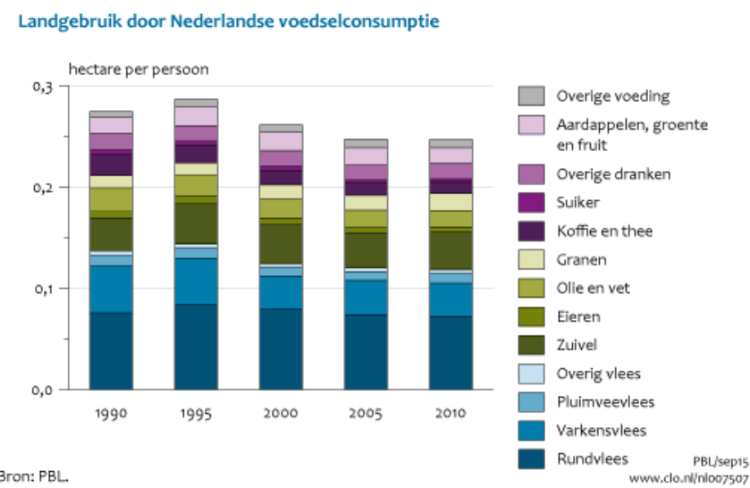
Vlees en zuivel
Notes:
Gemiddeld land-voetafdruk (hoeveel natuur heeft gesneuveld) voor ons eten – in verschillende categoriën.
Het is belangrijk dat we weten welk soort voedsel de grootste afdruk heeft - en dat verminderen.
Voor een gemiddelde Nederlander is het vlees en zuivel.

Slide 26
Eemland
Wat is onze impact op de wereld vandaag?
Populatie: 95.000
Besteedbaar inkomen: hoog
Oppervlakte: 150 km²
Notes:
We zoomen in op ons gebied – Eemland.
Een welvarend stuk Nederland. (besteedbaar inkomen 17keuro/jaar , 20% boven gemiddeld Nederland)
Polder/kwel met vooral veeteelt/grasland.
Een stukje mooi bos op de Utrechtsche Heuvelrug.
Tuinen in de bebouwde kommen.
Parken, bedrijfsterreinen. Snelweg A1 dwars doorheen.
1500 m2/persoon

Slide 27
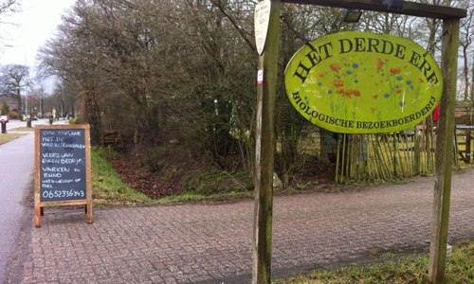
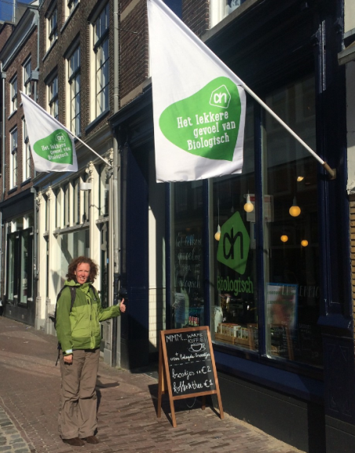
Mogelijkheden
Andere consumptie
én
andere productie
Notes:
Nu weten we wat de belangrijkste uitdagingen zijn – hoe kunnen we het aanpakken?
We kunnen het aanpakken op twee manieren – anders eten en anders boeren.

Slide 28
Andere consumptie – duurzaam eten
Veel minder vlees – minder land (natuur) nodig
Biologisch eten – veel minder stikstof & fosfor (geen kunstmest)
Boom-vruchten – meer noten, fruit, blad
Lokaal voedsel – geen boskap elders
Notes:
We kunnen kiezen om anders te eten:
Minder vlees, biologisch eten is echt belangrijk.
Meer eten van bomen – ecotoop-herstel.

Slide 29
Andere productie – duurzaam boeren
”Agro-ecology” – Pablo Tittonell, Wageningen Universiteit, nu Argentina
Bodem-verbetering in plaats van verarming
”Herstellende landbouw”, Mark Shepard (was in Nederland in november – ”van Akker naar Bos”-congres in Arnhem)

Slide 30
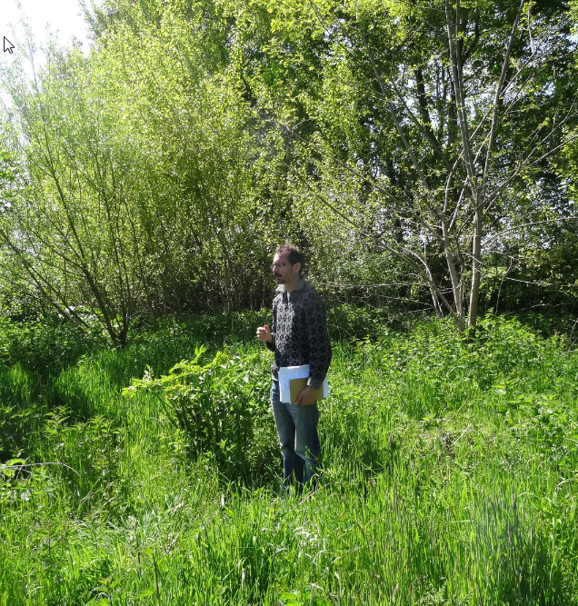
Voedselbos
“Ketelbroek”
Nijmegen
Notes:
Er zijn concepten voor natuur-boeren.

Slide 31
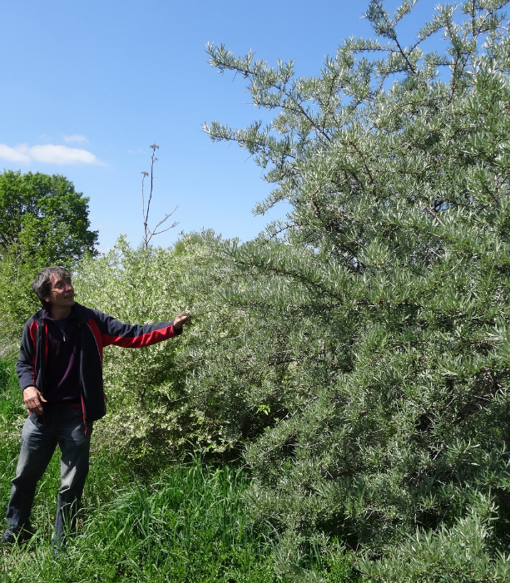
Voedselbos
“Ketelbroek”
Nijmegen
Boer: Wouter van Eck
Notes:
Een voorbeeld is Wouter van Eck, ecoloog en boer in Nijmegen

Slide 32
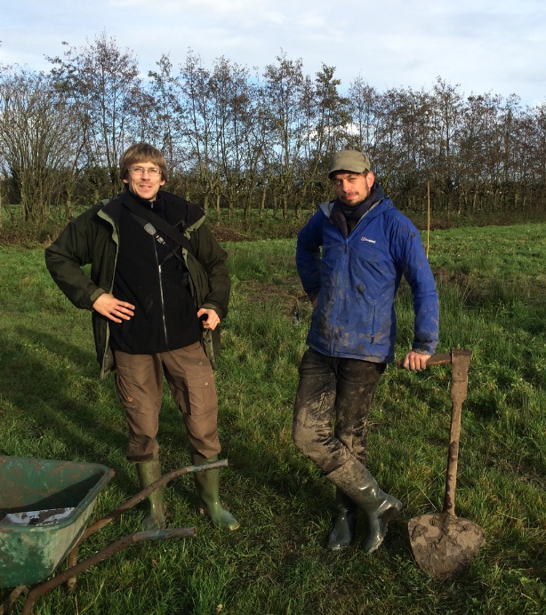
Voedselbos
Haarzuilens
(in aanplant)
Boeren:
Jan & Maarten
Notes:
Dichterbij, zijn Jan Degenaar en Maarten Schrama bezig met planten van een 6 ha voedselbos voor productie.
Tussen kasteel Haarzuilens en de A2.

Slide 33
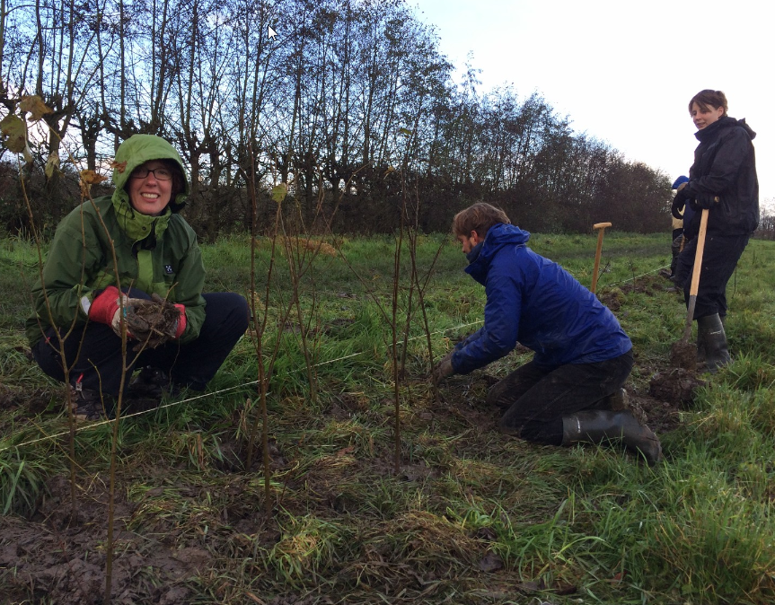
Bomen planten in Voedselbos Haarzuilens, 2015
Notes:
We waren daar om mee te helpen bomen planten in november

Slide 34
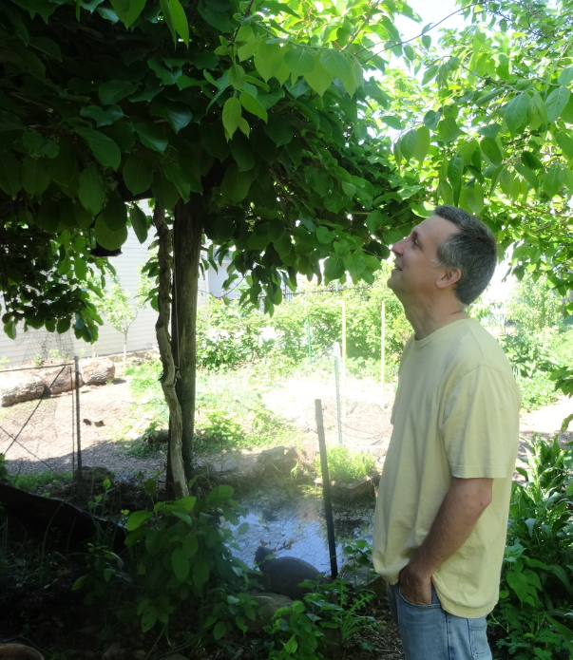
Eetbare tuin:
Eric Toensmeier
400 m2 Fruit+groenten het hele jaar door voor twee gezinnen
(geisoleerde kas)
Notes:
Het is ook mogelijk om de tuinen en parken aan te pakken. Hier een voorbeeldtuin van 400 m2 dat twee gezinnen voorziet van fruit en groente het hele jaar door. (met een geisoleerde kas)

Slide 35
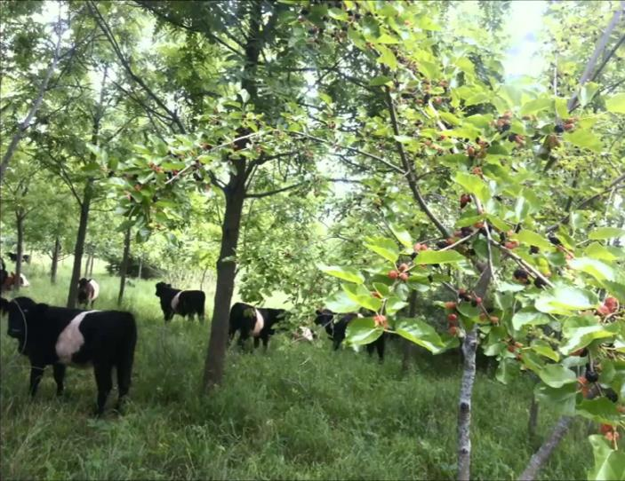
Andere productie
“Herstellende landbouw” die de grond verbetert, koolstof bindt en meer diversiteit biedt. Mark Shepard, Wisconsin.

Slide 36
Mogelijkheden in Eemland
Herstellende landbouw en ecologische voedselproductie in Eemland
Meer eet-bomen, in tuinen/parken/velden/houtwallen/ akkers
Meer biodiversiteit: planten/bodemleven -> insecten -> vogels en zoogdieren

Slide 37
Wat zijn belemmeringen hier?
Onkunde en diffuse verantwoordelijkheiden
(Te) lage prijzen voor landbouwproducten
Gif mag – (te) ruime wettelijke normen
Biologisch boeren is moeilijker
Traditie - “mooi open landschap”
Boswet – geen notenbomen in het bos

Slide 38
Werkgroep Duurzaamheid 2016
Focus 2016: duurzaam eten
Onderzoek – Eemland – consumptie vandaag?
Onderzoek – voedselproductie vandaag?
Onderzoek – lindeblad - boomsla
Educatie – fruitboom dichtbij
Educatie – workshops over duurzaam eten
Beïnvloeden – meer eetbaar in openbaar groen, parken, bossen, tuinen, schoolpleinen

Slide 39
Workshops in de Veenweide (Vedelaarpad, Soest)
Een keer per maand - zaterdag 14-16 uur (gratis)
23 januari – fermenteren / duurzaam bewaren
20 Februari – boom-sap / berkensap tappen
16 Maart – Boomfeestdag – meer fruitbomen!
April – Zomerschoon – fruit in je park
Mei – Zomergroenten buiten zaaien
Juni - Zomerbessen

Slide 40
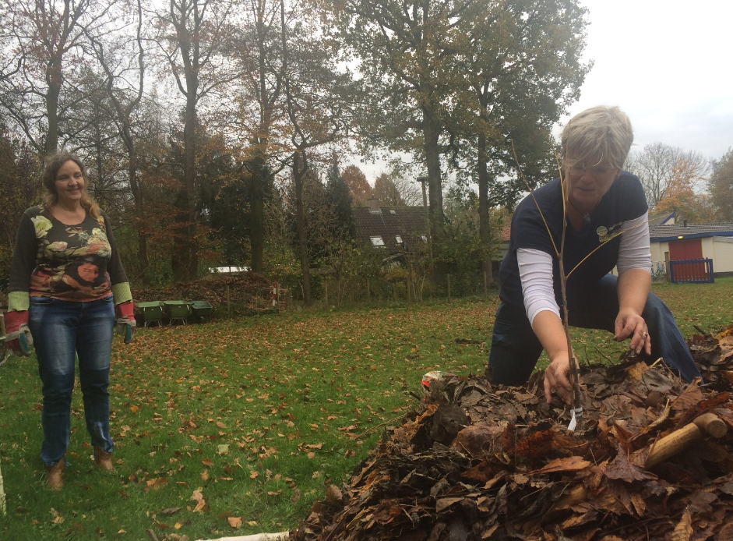
Pecan- en hickorynotenbomen geplant, 2015

Slide 41
Fruitbomen in Park Honsbergen, 2015

Slide 42
Samenvatting
Top duurzaamheids-problemen zijn: 1. Soortverlies 2. Boskap/erosie 3. Fosfor & stikstof (kunstmest) 4. Klimaat / CO₂
Industriële landbouw / veeteelt is de grootste driver. Vooral vlees/zuivel.
Herstellende landbouw is mogelijk.
IVN Eemland Duurzaamheidsgroep start vandaag.
Notes:
Tot slot – om alles samen te vatten:
De belangrijkste duurzaamheidsproblemen voor de planeet zijn gerelateerd aan landgebruik, vooral voor industriele landbouw en voedselproductie.
We kunnen minder vlees eten.
Er zijn enkele voorbeeldprojecten wereldwijd die laten zien dat het kan.
IVN Duurzaamheidsgroep begint vandaag en de thema 2016 is Duurzaam heten

Slide 43
IVN Eemland Werkgroep Duurzaamheid Wie wil meedoen?
Vragen?
Werkgroep contact: Goran Christiansson, 06 53885037 goran@christiansson.nl
Volgende workshop 23 januari 2016 – graag aanmelden op info@eetbaarSoest.nl!
Werkgroep-meet-up na iedere workshop (16-17 uur) – om plannen te maken!
Notes:
Laat graag weten of je mee wilt doen. Iedereen is welkom.

Slide 44
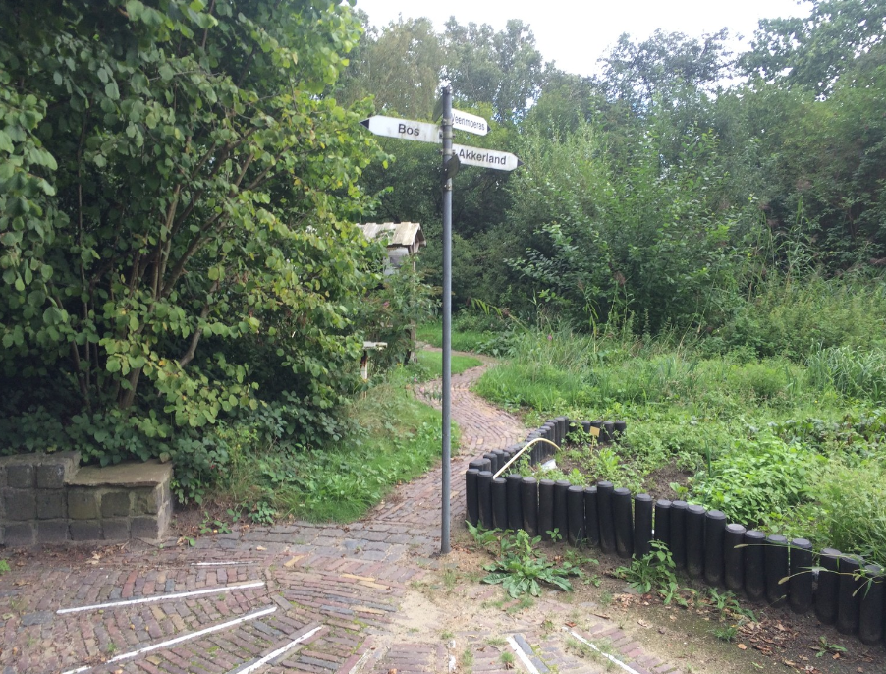
Adoptie Natuur-educatie-park Molenstraat, Soest?
Notes:
Misschien kunnen we de verlatene natuur-educatie-park adopteren?

Slide 45
Bonus – Wat is Natuur?
Er zijn meerdere manieren om naar de natuur te kijken – meerdere definities van “Natuur”.
Natuur is alles wat groeit – inclusief mensen en onkruid
of
Natuur is waar je geen mens zie (bos/weiland)
Wat vind jij?

Slide 46
Bonus – Waarde van Natuur?
Alle leven is belangrijk (bio-centrisch)
Alle biotopen zijn belangrijk (eco-centrisch)
Cultuurlandschap is belangrijk (esthetisch)
Land is voor productie (antropo-centrisch)
(PhD proefschrift Arjen Buijs, 2009, Wageningen UR – over beheer en conflicten)
Wat vind jij?

Slide 47
Werkgroep Duurzaamheid
Afrondende text onder elke pagina van de IVN website: www.ivn.nl

